Slide 1
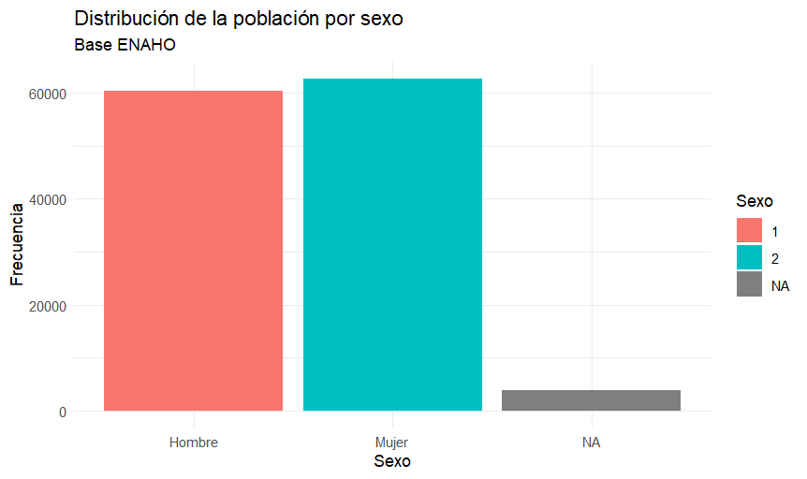
INTERPRETACIÓN ECONOMICA:
El gráfico muestra la distribución de la población según su grupo ocupacional. Se observa que la mayor parte de los individuos se concentra en un grupo ocupacional específico, mientras que los demás presentan una participación significativamente menor. Esto evidencia que la estructura ocupacional de la muestra no es homogénea, sino que existe una concentración de trabajadores en determinadas actividades económicas.
Desde el punto de vista económico, esta distribución refleja cómo se encuentra organizado el mercado laboral peruano. La elevada concentración en un grupo ocupacional puede estar asociada a sectores con mayor demanda de mano de obra o con una mayor participación dentro de la economía nacional. En cambio, los grupos con menor frecuencia representan ocupaciones más especializadas o actividades con menor absorción de trabajadores.
Asimismo, esta información resulta relevante porque la ocupación constituye un determinante del nivel de ingresos, la estabilidad laboral y la productividad. Por ello, analizar la distribución ocupacional permite comprender mejor las características del empleo y constituye un punto de partida para estudiar las diferencias económicas entre los distintos grupos de trabajadores.

Slide 2
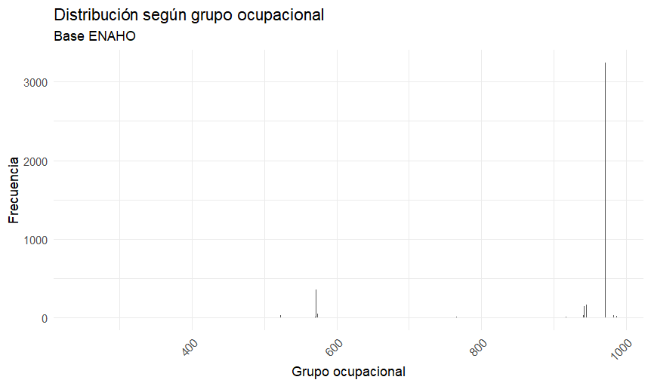
INTERPRETACIÓN ECONOMICA:
El gráfico muestra que la población analizada está conformada por una proporción ligeramente mayor de mujeres respecto de hombres. Sin embargo, la diferencia entre ambos grupos no es significativa, lo que indica que la muestra presenta una distribución equilibrada por sexo y permite realizar análisis comparativos sin que exista un sesgo importante en la composición de la población.
Desde una perspectiva económica, esta distribución es importante porque el sexo es una variable que suele estar relacionada con diferencias en la participación laboral, los niveles de ingreso, las condiciones de empleo y el acceso a oportunidades económicas. Contar con una muestra balanceada facilita evaluar si existen brechas económicas entre hombres y mujeres en variables como ocupación, ingresos, educación o acceso al mercado laboral.
Por otro lado, la presencia de registros con valores faltantes (NA) es reducida, por lo que su impacto sobre el análisis es mínimo y no compromete la representatividad de la información utilizada.

